Slide 1
Accès aux nouveaux antibiotiques dans les pays à revenu faible et intermédiaire :
Questions médicales, opérationnelles et éthiques
Fernando Pascual, PharmD, MPH
R&D Access Development Lead
Bon Usage des Antibiotiques dans les Pays à Revenu Faible ou Intermédiaire
Notes:
Merci de m'avoir invité à cet événement important.

Slide 2




Plusieurs défis empêchent un accès durable aux antibiotiques vitaux
PRINCIPAUX OBSTACLES À L'ACCÈS
Manque de données appropriées pour éclairer l'utilisation optimale des traitements antibiotiques
Manque d'intérêt des fournisseurs
pour commercialiser des antibiotiques
Systèmes d'adoption inadéquats : gestion insuffisante et absence de diagnostics adéquats et opportuns
Absence d'enregistrement dans les PRFI
Prix inabordable des nouveaux antibiotiques
~1,4 million
Estimation de la baisse due aux obstacles à l'accès* :
~97
~40 000
Nombre estimé de patients
Nombre de patients recevant un traitement
*À partir des estimations de l'étude GRAM 2019 (publiée dans Lancet), nous avons calculé les niveaux d'accès aux traitements contre les infections bactériennes résistantes au carbapénème en Asie du Sud
Notes:
Il existe toute une série de défis qui empêchent un accès durable aux antibiotiques vitaux. Premièrement, les antibiotiques sont souvent commercialisés sans les preuves nécessaires à la prise de décision clinique concernant les profils de résistance ciblés ou sans preuves d'utilisation auprès de différentes populations, en particulier chez les enfants. Ensuite, il y a un manque d'intérêt pour la fourniture d'antibiotiques dans les PRFI, ce qui conduit à un enregistrement très limité. Cela peut être dû à divers facteurs, notamment une mauvaise connaissance du marché, une présence limitée des fabricants d'origine et des estimations de faibles rendements pour l'enregistrement dans les PRFI. Même lorsque les antibiotiques sont commercialisés, leur prix est souvent inaccessible, ce qui rend leur accès inéquitable. Enfin, les pays peuvent ne pas disposer de systèmes solides pour garantir une utilisation robuste et appropriée
Et ces obstacles ont un impact réel. Le graphique à barres ci-dessous compare les besoins estimés en matière de traitement des infections résistantes au carbapénème en Asie du Sud et le nombre de traitements achetés dans cette région en 2019. Bien que ces données présentent des faiblesses, nous constatons un écart de près de 97 % entre les besoins et l'accès potentiel.

Slide 3
Comment améliorer l'accès aux nouveaux antibiotiques ou aux antibiotiques de réserve ?

Slide 4
“Push funding” and “Pull incentives” sont nécessaires, mais insuffisants pour permettre l'accès aux antibiotiques
Les incitations «push» visent à soutenir l'innovation, la recherche et le développement de nouveaux antibiotiques, depuis les premières étapes de la recherche fondamentale jusqu'aux essais cliniques, indépendamment de leur succès commercial, en réduisant les coûts et les risques pour les développeurs grâce à des incitations financières, fiscales et techniques.
“Push funding”
“Pull incentive”
??
Accès mondial durable
Les incitations «pull» visent à récompenser les nouveaux antibiotiques dont la viabilité scientifique et la pertinence pour le marché ont été prouvées. Elles permettent de réduire le risque d'insuffisance des revenus futurs en utilisant des mécanismes garantissant la viabilité financière des développeurs.
Conditions d'accès «push» et «pull» :
Répondre aux besoins mondiaux en matière de santé (par exemple, liste des agents pathogènes prioritaires de l'OMS)
Plans de gestion
Stratégie d'accès, de réglementation et/ou d'octroi de licences
Notes:
L'approche traditionnelle en matière de développement des antibiotiques a échoué, en particulier dans les pays à revenu faible et intermédiaire. Les incitations « push » et « pull », même lorsqu'elles sont bien mises en œuvre, n'ont pas permis d'assurer un accès équitable. Les incitations « pull », dans la mesure où elles peuvent renforcer l'accès, se concentrent uniquement sur le renforcement de l'accès pour le pays (généralement à revenu élevé) qui fournit l'incitation.

Slide 5
L'accès durable aux antibiotiques nécessite une approche écosystémique
Optimisation des antibiotiques et adoption solide
Licences pour la fabrication et l'accès
Efficacité et transparence du marché
Guidé par les priorités de santé publique
Dirigé par des acteurs diversifiés et coordonnés
Développement de médicaments à but non lucratif
Répondre à la montée en puissance des systèmes régionaux
Tirer parti des partenariats public-privé
Notes:
Nous devons développer une approche écosystémique plus robuste et durable qui soutienne le développement de médicaments axés sur la santé publique et liés à un accès équitable et approprié . L'écosystème pour l'accès aux antibiotiques doit être guidé par les priorités de santé publique, rassembler et être dirigé par divers acteurs, tirer parti des partenariats public-privé et répondre à la force croissante des systèmes régionaux. Les éléments clés de cette approche comprennent 1) un modèle de développement de médicaments à but non lucratif, 2) l'optimisation régionale des antibiotiques et des systèmes locaux pour une adoption solide, 3) une efficacité et une transparence accrues du marché et 4) l'octroi de licences pour la fabrication et l'accès à de nouveaux antibiotiques.

Slide 6
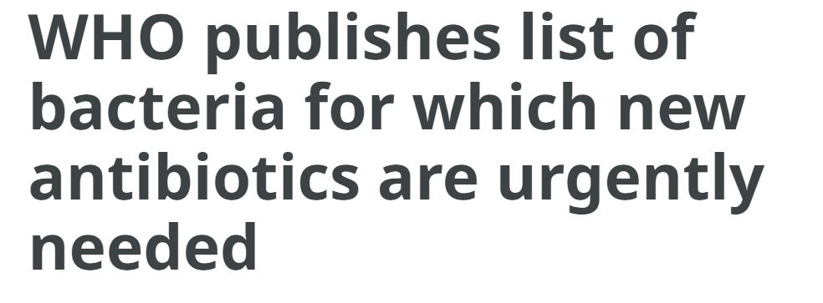
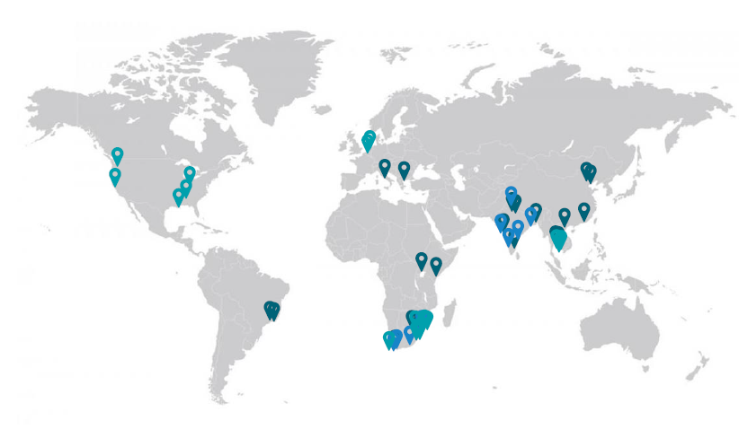
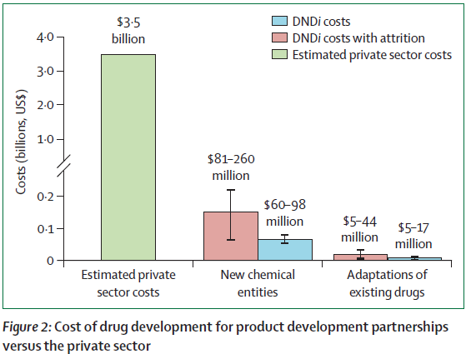
Optimisation des antibiotiques et adoption massive
Licences pour la fabrication et l'accès
Développement de médicaments à but non lucratif
Efficacité et transparence du marché
Le développement de médicaments à but non lucratif peut accélérer de manière abordable les traitements afin de relever les défis de santé publique
Sites partenaires des essais cliniques du GARDP
Les coûts de développement de médicaments d'un PDP ne représentent qu'une fraction de ce que dépense généralement le secteur privé.
Notes:
Tout d'abord, un modèle de développement de médicaments à but non lucratif permet de mieux répondre aux besoins en matière de santé publique, par exemple en donnant suite à la liste des agents pathogènes prioritaires établie par l'OMS. Un développement de médicaments à but non lucratif guidé par une mission de santé publique peut également cibler les populations négligées, répondre aux besoins en matière de santé publique, soutenir le développement des capacités d'essais cliniques dans les pays à revenu faible et intermédiaire, et fournir des preuves cliniques significatives pour soutenir une utilisation appropriée dans toutes les populations, notamment en répondant aux exigences postérieures à l'autorisation réglementaire. Par exemple, le Partenariat mondial pour la recherche et le développement sur les antibiotiques (GARDP) a donné la priorité à la collaboration avec des chercheurs des PRFI, ce qui peut contribuer à améliorer le développement des preuves, notamment pour les profils de résistance cibles qui sont plus courants dans les PRFI. Le GARDP donne également la priorité à l'accélération du développement pédiatrique dans le but de réduire l'écart entre l'autorisation des indications pour adultes et celles pour enfants.

Slide 7






Optimisation des antibiotiques et adoption massive
Licences pour la fabrication et l'accès
Développement de médicaments à but non lucratif
Efficacité et transparence du marché
Une approche solide en matière d'octroi de licences pour aider à localiser la fabrication dans les pays à revenu faible et intermédiaire et réduire les coûts
Créateur
Sous-licenciés
Pour les nouveaux antibiotiques de réserve, l'octroi de licences pour un lancement simultané dans les pays à forte valeur ajoutée et à faible volume et dans les pays à faible marge et à forte demande appropriée peut contribuer à garantir la viabilité des candidats antibiotiques en cours de développement et à remédier aux goulets d'étranglement en matière de fabrication et d'approvisionnement.
Stratégie de lancement type : valeur élevée, faible volume
Stratégie de lancement conjoint : territoires GARDP – marge plus faible, demande plus élevée
Priorité accordée aux pays où les besoins en matière de santé publique sont importants afin de maximiser l'impact
Principales caractéristiques des sous-licences
Large couverture géographique
Assurance qualité
Enregistrement rapide dans les zones à forte charge
Conditions abordables
Capacité d'innovation pour améliorer l'efficacité de la fabrication
Notes:
Je vais maintenant aborder la question des licences et de la fabrication pour l'accès
L'octroi précoce de licences pour développer et fournir des versions génériques plus abordables d'antibiotiques ou de médicaments candidats sous brevet peut considérablement améliorer l'accès, élargir l'impact des produits et maintenir l'approvisionnement. Dans divers domaines thérapeutiques, y compris la RAM, l'octroi de licences de commercialisation et/ou de fabrication à d'autres partenaires industriels est associé à une plus grande disponibilité géographique. Les licences doivent être publiées et inclure des conditions axées sur l'accès, telles que des exigences en matière d'assurance qualité, d'enregistrement rapide et à grande échelle, et d'accessibilité financière (par exemple, des seuils de prix-volume et des prix plafonds basés sur le coût majoré).
L'octroi de licences de fabrication peut également contribuer à réduire les goulets d'étranglement dans l'approvisionnement et les obstacles liés à l'accessibilité financière en diversifiant et en augmentant la capacité de fabrication et en réduisant le coût des marchandises. Pour les nouveaux antibiotiques de réserve, l'octroi de licences pour un lancement simultané dans les pays à forte valeur ajoutée et à faible volume et dans les pays à marge plus faible et à demande plus appropriée peut contribuer à garantir la durabilité des antibiotiques candidats en cours de développement. Cela est particulièrement vrai pour les petites et moyennes entreprises qui courent un risque élevé de faillite ou de retrait des antibiotiques du marché, même une fois le produit enregistré, en raison de l'absence de retours financiers rapides.
L'octroi de licences devrait se faire par l'intermédiaire d'une entité publique ou à but non lucratif ayant une mission de santé publique. Ces entités peuvent coordonner avec succès l'offre et la demande sur le marché afin d'améliorer l'accès aux produits et leur viabilité. Certaines organisations à but non lucratif peuvent également fournir leur expertise pour développer de nouvelles preuves d'utilisation appropriée ou un soutien CMC afin d'améliorer l'efficacité de la production. Les organisations à but non lucratif peuvent également soutenir l'octroi de sous-licences préférentielles aux fabricants qui peuvent offrir un accès large et abordable et répondre à d'autres critères de santé publique, tels que la réduction ou l'élimination des rejets de substances actives pharmaceutiques dans l'environnement et le respect de pratiques commerciales éthiques. Un tel système peut créer un cercle vertueux dans lequel les fabricants sont incités à répondre à ces critères afin d'être éligibles à l'obtention de sous-licences.

Slide 8

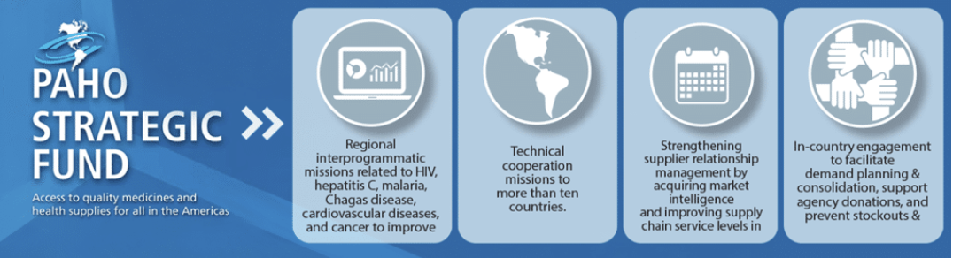

Optimisation des antibiotiques et adoption massive
Licences pour la fabrication et l'accès
Développement de médicaments à but non lucratif
Efficacité et transparence du marché
Efficacité du marché : achats coordonnés ou groupés (1/2)
Achat éclairé
Achats éclairés coordonnés
Contrats collectifs
Contrats et achats centralisés
Achats groupés + distribution
Notes:
Les achats groupés peuvent contribuer à accroître l'efficacité de la production, à réduire les prix et à renforcer la sécurité de l'approvisionnement, en particulier pour les antibiotiques dont la demande est faible ou fragmentée, tels que les antibiotiques de réserve ou les formulations pédiatriques. Les initiatives mondiales d'approvisionnement groupé telles que le Global Drug Facility ont démontré le potentiel de cette intervention dans un cas particulier de RAM : la tuberculose pharmacorésistante. Une approche globale de l'approvisionnement, comprenant des relations solides avec les fournisseurs, l'élaboration d'accords d'approvisionnement à long terme, la mise en place de prévisions et d'informations sur le marché, ainsi que la mise en commun des achats, a permis de réduire durablement les prix et d'améliorer la prévisibilité de l'approvisionnement. Les initiatives régionales d'approvisionnement telles que le Fonds stratégique de l'Organisation panaméricaine de la santé, la Plateforme africaine pour les fournitures médicales et les initiatives plus récentes menées par les Centres africains pour le contrôle et la prévention des maladies et l'initiative collaborative SECURE de l'OMS-GARDP peuvent identifier et inclure les antibiotiques pour lesquels un approvisionnement groupé améliorera l'accès.

Slide 9

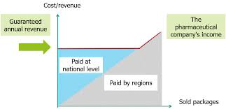

Optimisation des antibiotiques et adoption massive
Licences pour la fabrication et l'accès
Développement de médicaments à but non lucratif
Efficacité et transparence du marché
Efficacité du marché : réduire les risques et dissocier le volume et les ventes (2/2)
Une garantie de revenus/volume dissocie les revenus du volume des ventes, réduisant ainsi l'incitation à promouvoir une utilisation inappropriée des antibiotiques.
Garantie de revenus en Suède
Permet une planification à long terme et des gains d'efficacité
Des réductions de prix de 40 % favorisent l'adoption
Garantie fournisseur
Par exemple, même pour un marché à faible valeur comme la Suède, une garantie de revenus a contribué à assurer l'enregistrement et la disponibilité de produits prioritaires pour traiter les infections bactériennes résistantes aux médicaments.
Notes:
Des accords de financement innovants peuvent également accélérer l'entrée sur le marché dans les PRFI et soutenir un approvisionnement durable et abordable en réduisant l'incertitude pour les fournisseurs et en transférant une partie du risque de marché à des financiers ou des acheteurs tiers.
Au cours de la dernière décennie, des outils de financement tels que les garanties de revenus ou de volume ont été largement utilisés pour soutenir l'accès aux produits de santé. Dans le cadre de ces accords, un financier ou un acheteur garantit qu'un fournisseur atteindra un certain volume ou une certaine valeur de ventes sur les marchés cibles pendant une période donnée, en échange de certains engagements liés à la disponibilité et à l'accessibilité financière des produits. Si les volumes de commandes ou les ventes sont inférieurs aux montants garantis, le garant indemnise le fournisseur en conséquence.
Par exemple, même pour un marché à faible valeur comme la Suède, une garantie de revenus a contribué à assurer l'enregistrement et la disponibilité de produits prioritaires pour traiter les infections bactériennes résistantes aux médicaments. Une garantie de revenus dissocie également les revenus du volume des ventes, réduisant ainsi l'incitation à promouvoir une utilisation inappropriée des antibiotiques. Les garanties de volume ont été utilisées avec succès dans d'autres domaines tels que la tuberculose, le paludisme, le planning familial et le VIH pour accélérer l'introduction de produits, augmenter la capacité de production et réduire les prix.
Tout accord de financement innovant devrait être lié à des dispositions en matière d'accès, telles que l'enregistrement en temps opportun dans les pays fortement touchés, la participation aux appels d'offres pertinents, des délais de livraison raisonnables, l'accessibilité financière, des activités de gestion (telles que la suppression des incitations à la force de vente basées sur le volume des ventes) et l'assurance qualité.

Slide 10
Une fois que les antibiotiques sont disponibles, comment pouvons-nous renforcer leur accès approprié ?

Slide 11
Que pouvons-nous apprendre de la MDR TB: introduction et utilisation appropriée de la bédaquiline
Utilisation claire des guides de traitement
Financement externe
Soutien multipartenaire
Comités d'examen clinique
Importation via une dérogation en attendant l'enregistrement
Guglielmetti et al. Int J Tuberc Lung Dis 2017
Notes:
Tout d'abord, je pense que nous pouvons tirer des enseignements clés des programmes précédents, tant dans le domaine des antibiotiques qu'au-delà. Par exemple, l'introduction de la bédaquiline, un nouveau traitement contre la tuberculose multirésistante, peut servir de guide utile. Une analyse de cinq pays à revenu faible et intermédiaire ayant adopté rapidement ce traitement a permis d'identifier cinq interventions clés qui ont contribué à améliorer l'accès à la bédaquiline et son utilisation appropriée. Plus précisément... Bien que la RAM ne bénéficie pas du même niveau de financement externe que la tuberculose, il existe certainement des enseignements applicables qui peuvent être tirés pour introduire avec succès et de manière appropriée de nouveaux antibiotiques dans les PRFI.

Slide 12
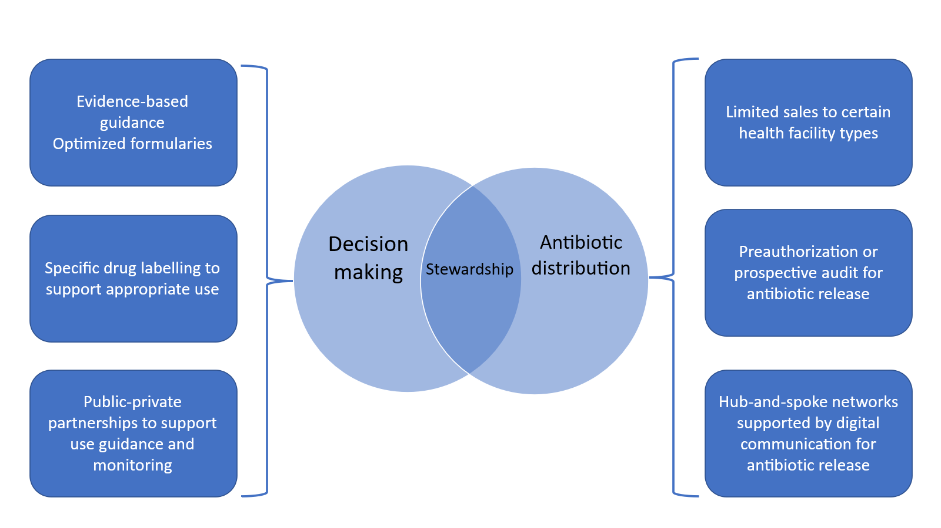
La gestion responsable, c'est l'accès
Cohn et al. Lancet ID, sous presse
Notes:
La plupart des interventions dont je viens de parler se situent au-dessus du niveau des établissements. Que peut-on faire au niveau des établissements pour améliorer à la fois la prise de décision clinique et l'accès aux bons produits pour le bon patient au bon moment ?

Slide 13
Priorisation des produits et orientation
Processus : consolider les informations sur l'épidémiologie locale, la charge de morbidité, les formulaires actuels et les besoins non satisfaits afin de faciliter la hiérarchisation et l'élaboration de lignes directrices.
Parties prenantes : ministère de la Santé, experts en maladies infectieuses, groupes de patients, autorités réglementaires nationales
Enregistrement
Processus : prise de décision conjointe entre le ministère de la Santé et les autorités réglementaires nationales afin de relier les produits prioritaires à des procédures d'enregistrement accélérées, le ministère de la Santé aide les autorités réglementaires nationales à créer des étiquettes d'utilisation limitée.
Parties prenantes : Ministère de la Santé, autorités réglementaires nationales
Cibler la disponibilité vers les établissements appropriés
Processus : identification des centres et des antennes associées (les critères d'évaluation des établissements visés pour l'accès aux antibiotiques ci-dessus peuvent être utilisés), conception des processus de circulation de l'information et de transfert des produits, estimation du coût de ces processus
Parties prenantes : Direction des établissements et du système de santé, personnel informatique, logistique et achats
Gestion au niveau des établissements
Processus : critères d'accès ou niveau de l'établissement pour l'accès aux antibiotiques de réserve convenus, établissements évalués selon ces critères, niveau de l'établissement ou approbation sur la base des critères inclus dans les directives et le remboursement
Parties prenantes : ministère de la Santé, représentants des systèmes de santé privés, des programmes d'assurance et des programmes nationaux de prestations de santé, groupes de patients
Une approche en réseau
Processus : évaluation des pratiques actuelles de gestion, des ressources des établissements ciblés pour l'accès aux antibiotiques de réserve. Plan de renforcement de la gestion, comprenant soit un audit prospectif, soit une autorisation préalable, en envisageant l'inclusion du transfert de tâches
Parties prenantes : responsables des établissements, spécialistes des maladies infectieuses, pharmaciens et unités qui utilisent fréquemment les antibiotiques de réserve, organismes professionnels, parties prenantes chargées des politiques pertinentes en matière de transfert de tâches
Cohn et al. Lancet ID, 2024
Notes:
Et comment pouvons-nous mettre en œuvre une meilleure prise de décision clinique et une administration appropriée des antibiotiques ? Cela commence par la hiérarchisation des antibiotiques au niveau national ou régional et le renforcement des recommandations. Cette hiérarchisation peut être utilisée pour mettre à jour les listes de médicaments essentiels, orienter les politiques de remboursement publiques ou basées sur les assurances et, pour les produits non encore enregistrés, identifier les candidats potentiels à des procédures d'enregistrement ou de reconnaissance accélérées. Ensuite, les systèmes de santé publics et privés peuvent examiner quels établissements devraient être ciblés pour la mise à disposition de différentes catégories d'antibiotiques.

Slide 14
Que peuvent faire des organisations telles que GARDP?
Notes:
Enfin, je vais utiliser un seul exemple – le cas du céfiderocol – pour illustrer comment nous pouvons améliorer l'accès aux antibiotiques afin de répondre aux besoins en matière de santé publique.

Slide 15







La vision du GARDP en matière d'accès
Garantir que les produits du portefeuille du GARDP sont disponibles, abordables et utilisés de manière appropriée par les populations qui en ont besoin
GARANTIR L'ACCESSIBILITÉ
Servir d'incubateur et de catalyseur en développant et en diffusant les meilleures pratiques en matière d'accès aux antibiotiques
DIFFUSER LES MEILLEURES PRATIQUES
Développer et démontrer divers modèles d'accès, en utilisant les produits du portefeuille comme «pionniers».
DÉFINIR LES VOIES D'ACCÈS
NIDUS POUR LES PARTENARIATS
Servir de nid pour l'écosystème mondial d'accès à l'AMR, en permettant aux partenariats de favoriser l'optimisation des médicaments, les achats groupés, la gestion à grande échelle, etc.
Notes:
Un problème multiforme nécessite une solution multiforme. La vision du GARDP est d'accélérer l'accès aux antibiotiques prioritaires, afin de garantir que les antibiotiques de notre propre portefeuille soient accessibles à l'aide de certains des outils que j'ai mentionnés précédemment, mais aussi de changer la manière dont nous rendons les antibiotiques accessibles, même pour les produits qui ne font pas partie du portefeuille du GARDP. Pour ce faire, nous utilisons certains de nos produits comme précurseurs, en nous concentrant sur le développement de modèles d'accès reproductibles et utilisables pour améliorer l'accès et l'introduction d'autres nouveaux antibiotiques. Nous sommes également conscients que nous ne pouvons pas y parvenir seuls. Nous profitons donc de notre portefeuille de produits pour rassembler et renforcer un écosystème d'accès composé de partenaires capables de travailler sur des questions clés telles que l'approvisionnement, le renforcement des systèmes de diagnostic et la sensibilisation.

Slide 16
Contribution du GARDP à l'écosystème pour le développement et l'accès aux antibiotiques (1/2)
Établissement et gestion de partenariats commerciaux
Acquisition de licences (“in- and out-licenses”) afin d'établir les partenariats nécessaires à une fabrication de qualité, à la commercialisation et à un accès approprié
Gestion continue d'un réseau de partenaires nécessaires pour garantir un approvisionnement constant
CMC pour un approvisionnement de qualité, durable et abordable
Soutien au développement de produits pour les fabricants d'origine et les fabricants sous licence
Réduction des coûts de revient et optimisation de l'efficacité de la fabrication à grande échelle
Réduction des goulots d'étranglement dans l'approvisionnement afin d'améliorer la sécurité de l'approvisionnement (pour toutes les zones géographiques)
Production de données probantes pour garantir une entrée solide
Accélération de la production de preuves auprès de différentes populations, en particulier pédiatriques, afin d'élargir l'accès approprié
Développer des preuves locales, y compris la surveillance et les évaluations des technologies de santé nécessaires à l'entrée des produits sur le marché

Slide 17
GARDP’s contribution to the ecosystem for antibiotic development and access (2/2)
Definition du marché (“market shaping”) pour accélérer l'entrée du produit
Soutenir le développement d'une demande appropriée : Collaborer avec les principaux acheteurs (publics et privés) pour créer des prévisions précoces et solides, consolider les prévisions et modéliser l'adoption dans le temps
Travailler avec des partenaires sur des garanties de volume ou d'autres soutiens à l'entrée sur le marché
Soutien réglementaire
Soutien au développement de la stratégie réglementaire, y compris les schémas d'harmonisation réglementaire régionale
Collaborer avec l'OMS PQ pour tirer parti du CRP afin de rationaliser et accélérer l'enregistrement large
Approvisionnement et livraison efficaces
Approvisionnement groupé ou coordonné avec des partenaires tels que PAHO SF
Soutien pour les licences d'importation avant l'enregistrement complet afin d'accélérer l'adoption

Slide 18


Étude de cas : Cefiderocol
  Un accord de licence «unique en son genre» signé entre Shionogi et GARDP* en juin 2022 afin d'améliorer l'accès au céfiderocol dans 135 pays, principalement à faible et moyen revenu, peut ouvrir la voie à un accès durable et responsable à ce médicament et établir une voie pour d'autres antibiotiques novateurs.
Fabrication
Enregistrement
Définition du marché
(“market shaping”)
Preuves et mise en œuvre
Produits abordables et de qualité garantie provenant d'un fabricant agréé
Soutien à la commercialisation dans les pays fortement touchés
Accroître la transparence, améliorer l'efficacité et réduire les risques liés au marché
Développer des donées pour une utilisation appropriée
Partenariats pour co-développer et mettre en place des plans de mise en œuvre solides

Slide 19


Depuis le lancement du projet, nous avons franchi des étapes importantes et sommes en bonne voie pour atteindre nos objectifs.
Le céfiderocol, un pionnier en matière d'accès
Juin 2022 : signature d'un accord de licence « unique en son genre » entre Shionogi et GARDP pour l'accès au Cefiderocol dans les PRFI
Avril 2023 : L'OMS publie une « déclaration d'intérêt » invitant les candidats à déposer une demande d'enregistrement PQ pour le Cefiderocol
Septembre 2023 : signature d'une sous-licence de fabrication avec un sous-licencié, incluant la gestion, l'EHS, l'engagement pour un enregistrement rapide et la tarification COGs-plus
Février 2024 : Shionogi Fetcroja reçoit l'approbation PQ de l'OMS
Juin 2022 : signature d'un accord de collaboration entre le GARDP, le CHAI et Shionogi pour permettre l'accès au Cefiderocol dans les PRFI
Mai 2023 : annonce d'une collaboration avec Global Drug Facility (GDF) pour l'achat groupé du portefeuille GARDP, y compris le Cefiderocol
Novembre 2023 : Lancement du transfert de technologie et
MedAccess et le GARDP étudient la mise en place d'une garantie fournisseur pour soutenir l'accès au Cefiderocol dans les PRFI
Septembre 2024 : Signature d'un accord-cadre entre l'OPS (y compris l'OPS SF) et le GARDP
Notes:
Cet accord sert déjà de précurseur en s'attaquant aux obstacles liés à l'accessibilité financière, à l'enregistrement et aux intérêts commerciaux. Par exemple, l'année dernière, le programme de préqualification de l'OMS a publié une manifestation d'intérêt pour le céfiderocol. C'est la première fois que cet important programme lance un appel d'offres pour des antibiotiques destinés à traiter les infections résistantes aux médicaments, ouvrant ainsi la voie à l'examen par le programme de préqualification d'autres antibiotiques pour lutter contre la RAM. Le GARDP et le Global Drug Facility ont également annoncé une collaboration visant à tester l'approvisionnement et le stockage groupés afin d'améliorer la fiabilité de l'approvisionnement en antibiotiques. Enfin, le GARDP a commencé à travailler avec MedAccess pour développer un modèle de garantie de revenus pour l'introduction du céfiderocol sur le territoire du GARDP.

Slide 20
Thank you

